Slide 1
Algoritmos Básicos de Machine Learning
Inteligencia Artificial
Grado en Ingeniería de Computadores
Universidad de Sevilla

Slide 2
Algunos Algoritmos
Supervisado: K-NN
No Supervisado: K-medias
Reducción de Dimensionalidad: PCA
Árboles de decisión: ID3
Redes estructuradas: Self-Organizing Maps
Redes Neuronales

Slide 3
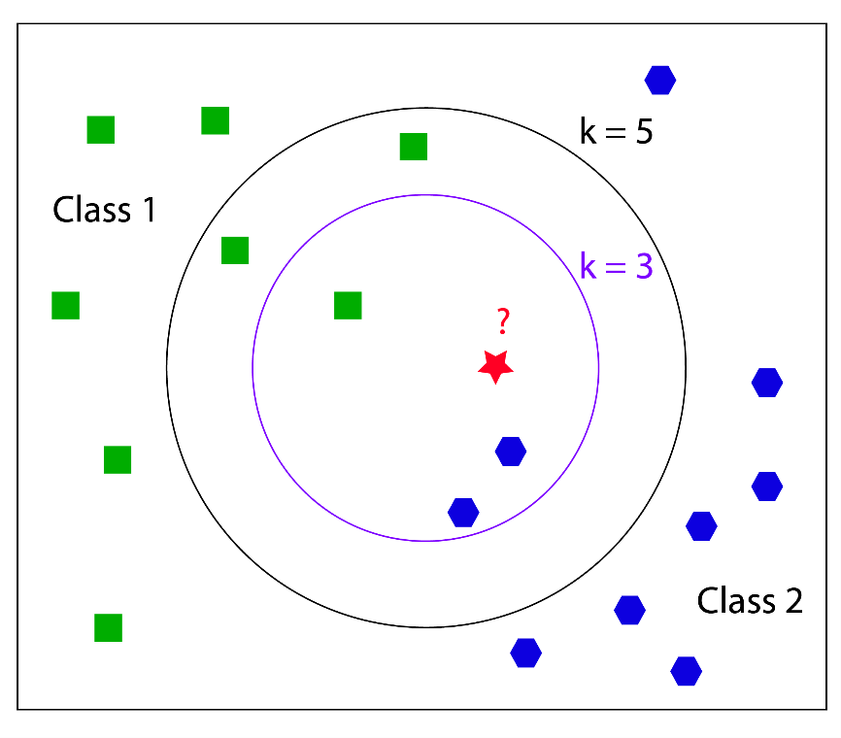
K vecinos más cercanos (K-NN)
Supervisado: a partir de ejemplos clasificados, predecir la clasificación de nuevas entradas
Clasificación basada en criterios de vecindad:
Necesita un concepto de vecindad / cercanía
Parámetro K:
Se miran los K vecinos más cercanos
Se selecciona la clase más frecuente entre los K vecinos

Slide 4
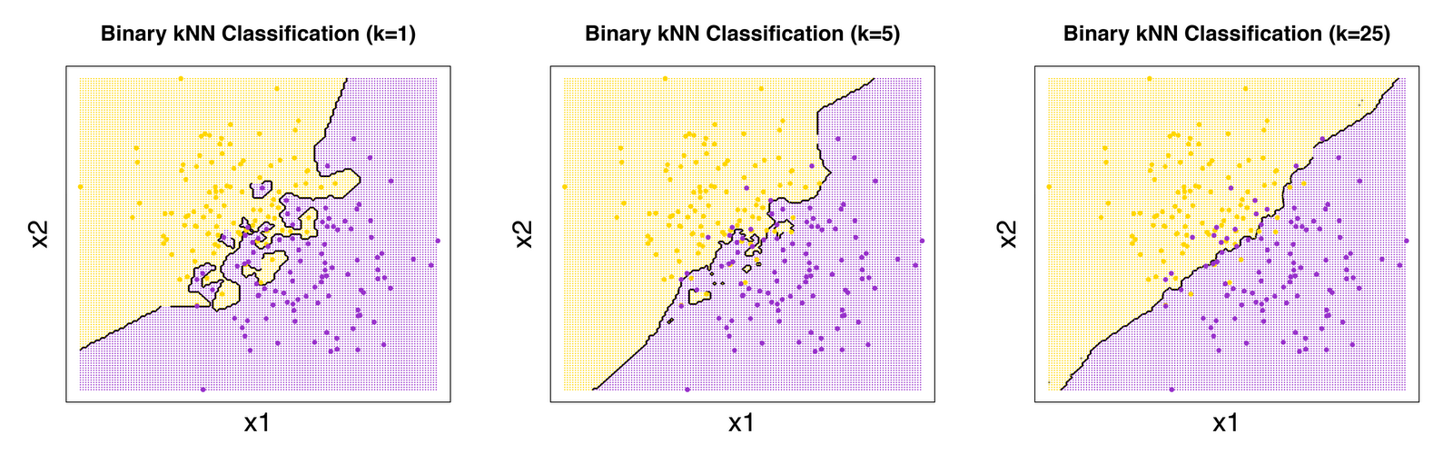
K vecinos más cercanos (K-NN)
Efecto del valor de K:
Se puede introducir una variante en la que se pondera según la distancia (el peso es inversamente proporcional a la distancia)

Slide 5
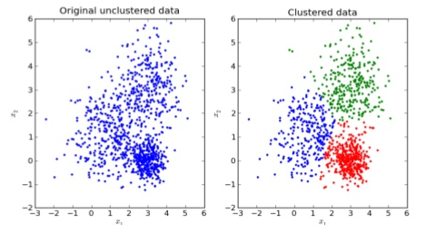
K Medias
No supervisado: solo tenemos las entradas, ningún dato de clasificación, e intentamos agruparlos/clasificarlos de forma coherente.
Encuentra una partición de los ejemplos en K agrupaciones, de forma que cada ejemplo pertenezca a una de ellas, concretamente a aquella cuyo centro geométrico esté más cerca
Intenta minimizar la varianza total del sistema: si c_{i} es el centro geométrico de la agrupación i, y {x^{i}_{j}} es el conjunto de ejemplos clasificados en el grupo i, entonces intentamos minimizar la función:
∑_{i}∑_{j}d(x^{i}_{j},c_{i})²

Slide 6
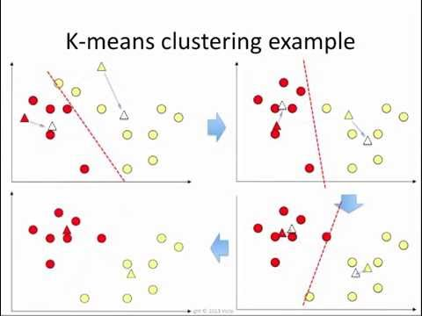
K Medias
El algoritmo que se sigue es el siguiente:
Seleccionar al azar K puntos como centros de los grupos.
Asignar los ejemplos al centro más cercano.
Calcular el centro geométrico (centroide) de los ejemplos asociados a cada grupo.
Repetir desde el paso 2 hasta que no haya reasignación de centros (o su último desplazamiento esté por debajo de un umbral)

Slide 7
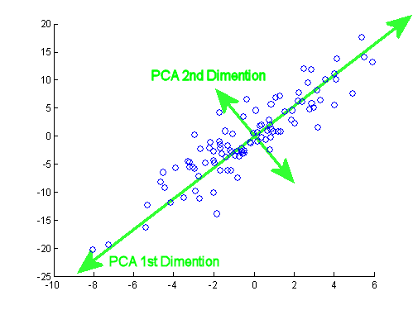
Reducción de Dimensionalidad: PCA
Técnica utilizada para describir un conjunto de datos en términos de nuevas variables (componentes) no correlacionadas.
Los componentes se ordenan de mayor a menor por la cantidad de varianza original que describen. Las más altas son las principales.
Muchas veces, basta quedarse con unas pocas de las principales para obtener “casi” la misma riqueza informativa que proporciona el conjunto completo de variables. Por lo que es útil para reducir la dimensionalidad del conjunto de datos.

Slide 8
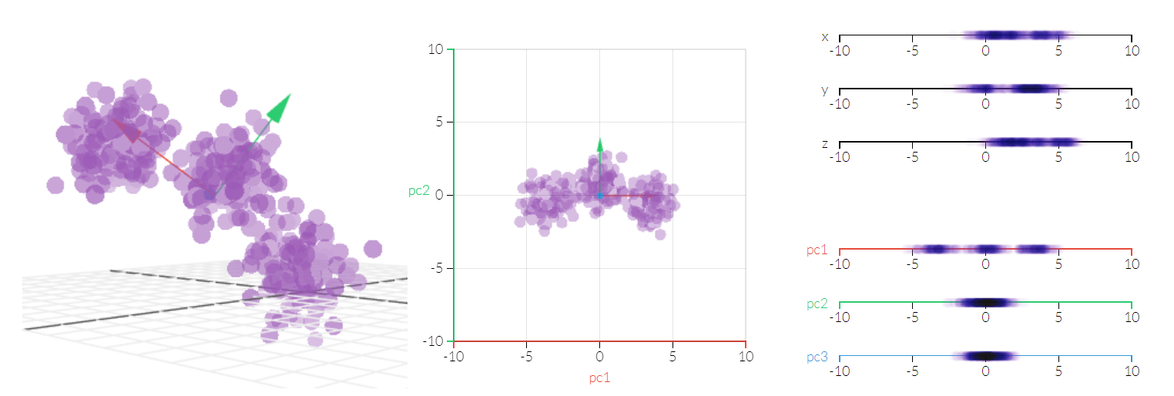
PCA: Principal Component Analysis

Slide 9
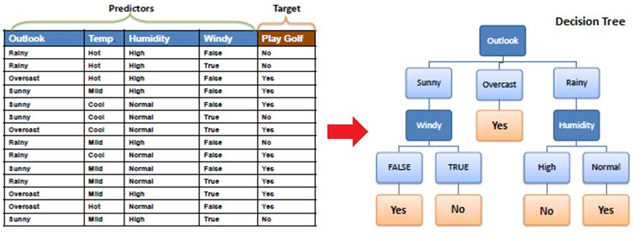
Árboles de decisión
Proporcionan un conjunto de reglas que se van aplicando sobre los ejemplos nuevos para decidir qué clasificación es la más adecuada a sus atributos.

Slide 10
Árboles de decisión
Un árbol de decisión está formado por un conjunto de nodos de decisión (interiores) y de nodos-respuesta (hojas):
Un nodo de decisión está asociado a uno de los atributos y tiene 2 o más ramas que salen de él, cada una de ellas representando los posibles valores que puede tomar el atributo asociado. De alguna forma, un nodo de decisión es como una pregunta que se le hace al ejemplo analizado, y dependiendo de la respuesta que de, el flujo tomará una de las ramas salientes.
Un nodo-respuesta está asociado a la clasificación que se quiere proporcionar, y nos devuelve la decisión del árbol con respecto al ejemplo de entrada.

Slide 11
Árboles de decisión: ID3
1979, J. Ross Quinlan
Usa Teoría de la Información (C. Shannon, 1948)
Construye un árbol de decisión de arriba a abajo, de forma directa, sin backtracking, y basándose únicamente en los ejemplos iniciales proporcionados
Usa el concepto de Ganancia de Información para seleccionar el atributo más útil en cada paso:
Entropía de Shannon, que de alguna forma mide el grado de incertidumbre de una muestra

Slide 12
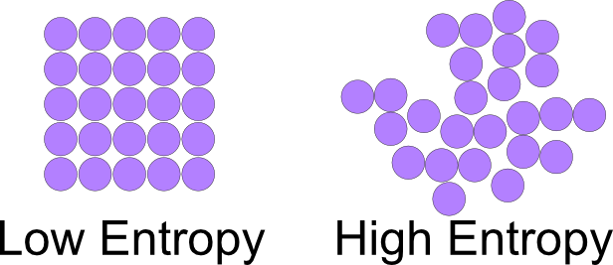
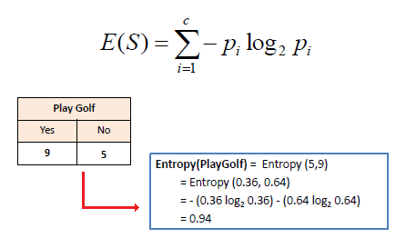
Árboles de decisión: ID3 - Entropía
Mide el grado de incertidumbre de una muestra:
Una muestra completamente homogénea tiene entropía 0.
Una muestra igualmente distribuida tiene entropía 1.
En general, la fórmula de la entropía es:
Por ejemplo: E(s) = - P log₂ (P) – N log₂ (N), donde P son los ejemplos positivos y N los negativos.

Slide 13

Árboles de decisión: ID3 – Ganancia de Información
La Ganancia de Información se basa en el decremento de la entropía cuando el conjunto de datos se divide según los valores de un atributo.
¿Qué atributo crea las ramas más homogéneas?
Calcular la entropía del total.
Dividir el conjunto de datos en función de los diferentes atributos.
Calcular la entropía de cada rama, y sumar proporcionalmente las ramas para cacular la entropía del total.
Restar este resultado de la entropía original.
El resultado es la Ganancia de Información (descenso de entropía).
El atributo con mayor Ganancia es selecciona como nodo de decisión.

Slide 14
Árboles de decisión: ID3 – Ganancia de Información
Una rama con entropía 0 se convierte en hoja (todos sus casos están ya clasificados).
Si no es así (hay nodos con distintas clasificaciones), la rama se debe seguir sudividiéndo para poder clasificarlos de forma adecuada.
El algoritmo ID3 se ejecuta recursivamente en nodos que no son hojas, hasta que se llegue a nodos-hoja.

Slide 15

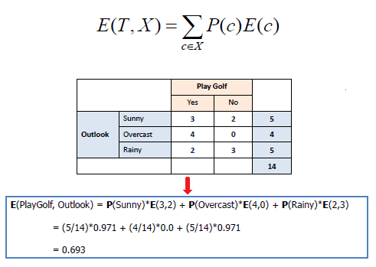
Árboles de decisión: ID3 – Ejemplo Completo
1º
2º

Slide 16
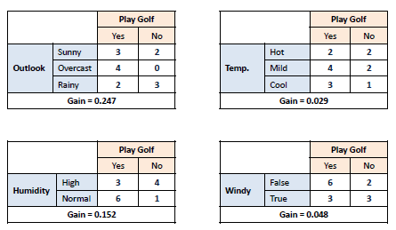
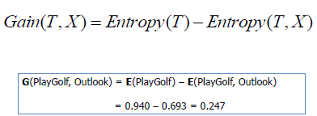
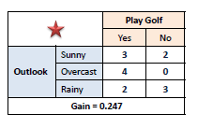
Árboles de decisión: ID3 – Ejemplo Completo
3º
4º

Slide 17
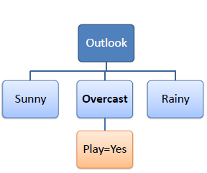
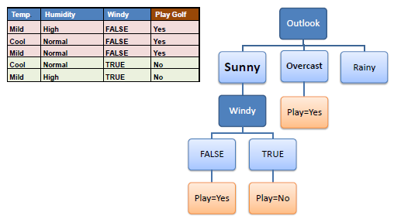
Árboles de decisión: ID3 – Ejemplo Completo
5º
repetir
…repetir…

Slide 18
Árboles de decisión: ID3 – Ejemplo Completo
Árbol de decisión
…repetir…

Slide 19
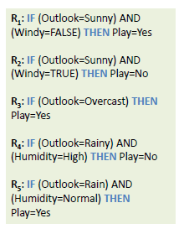
Árboles de decisión: ID3 – Ejemplo Completo
Árbol de decisión
…repetir…
Obtención de reglas interpretables

Slide 20
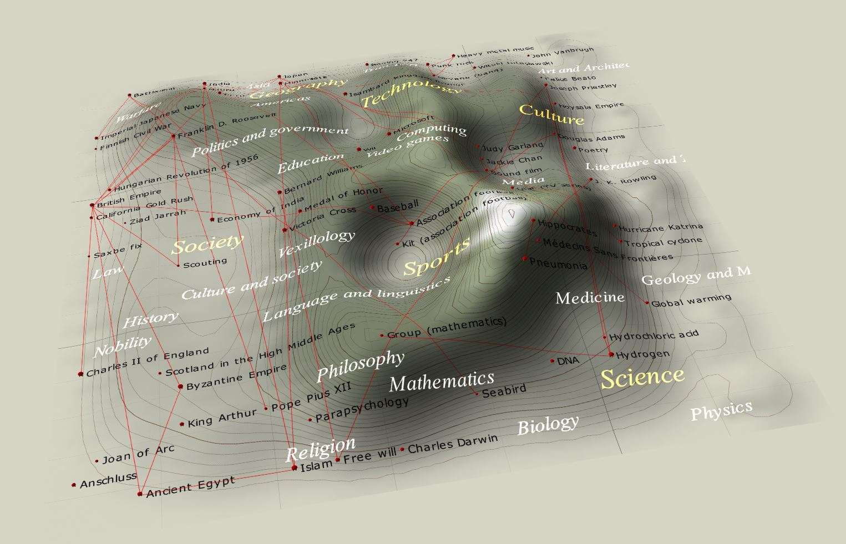
Self-Organizing Maps
1982, Teuvo Kohonen
Cuantización Vectorial: Una forma de representar datos multidimensionales (vectores) en espacios de dimensión inferior (normalmente 2D)
Además, crea una red que almacena las relaciones topológicas del conjunto de entrenamiento

Slide 21
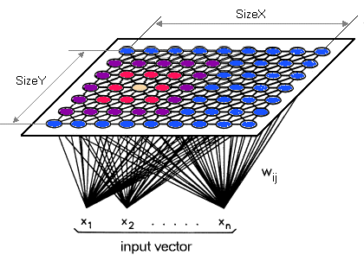
Self-Organizing Maps
Arquitectura en 2 capas conectadas:
Vectores Aprendizaje, con estructura topológica prefijada. Contendrán la representación final
Nodos de entrada, donde recibe los vectores originales para el entrenamiento

Slide 22
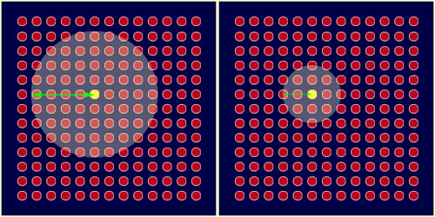
Self-Organizing Maps
Cada nodo se inicializa con un peso (aleatorio, normalmente, de [0,1]^{n})
Seleccionar al azar un vector del conjunto de entrenamiento, v
Calcular el nodo de la red que tiene el peso más similar a v, que notaremos como Best Matching Unit (BMU)
Calcular el radio del entorno de BMU: comenzará siendo grande (para cubrir la red completa) y se reduce en cada iteración.
Cada nodo del entorno del BMU ajusta su peso para parecerse a v, de forma que los nodos más cercanos al BMU se vean más modificados.
Repetir desde el paso 2 (el número de iteraciones que se considere necesario).

Slide 23
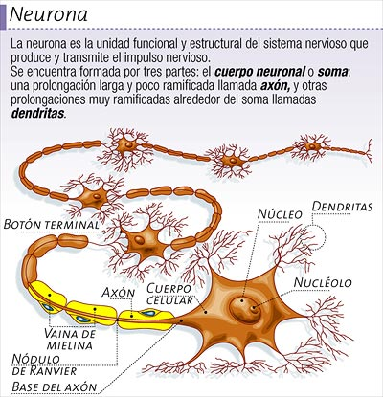
Redes Neuronales
1943, McCulloch y Pitts
Inspirado en el comportamiento biológico de las neuronas y en cómo se organizan formando la estructura del cerebro
Podemos reconocer diferentes partes:
El cuerpo central, llamado soma, que contiene el núcleo celular.
Una prolongación del soma, el axón.
Una ramificación terminal, dendritas.
Una zona de conexión entre una neurona y otra, conocida como sinapsis.

Slide 24
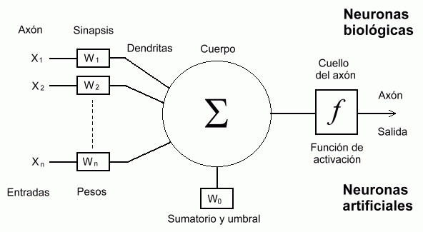
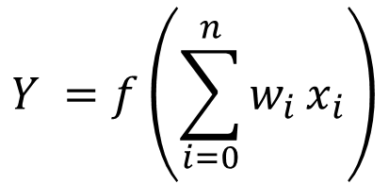
Redes Neuronales
Modelo neuronal con n entradas, que consta de:
Un conjunto de entradas x₁,…x_{n}
Los pesos sinápticos w₁,…w_{n}, correspondientes a cada entrada
Una función de agregación, Σ
Una función de activación, f
Una salida, Y
$$Y =f\left(\sum_{i=0}^{n}{w_{i}}x_{i}\right)$$

Slide 25
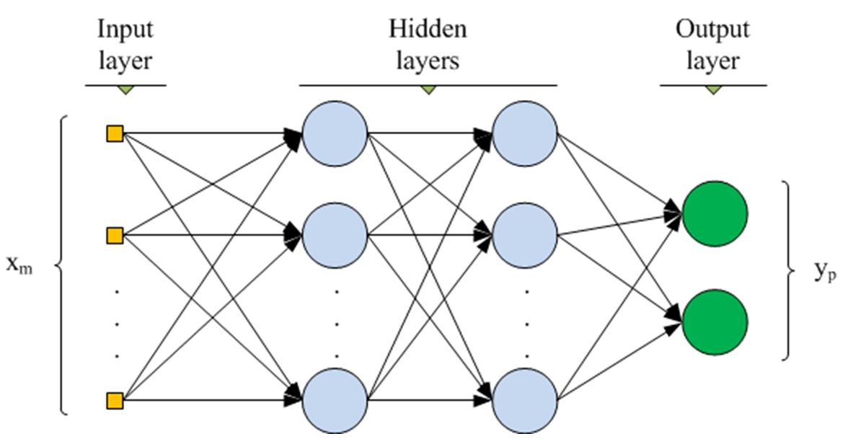
Redes Neuronales: Perceptron Multicapa
Organizando perceptrones simples en capas:
Capa de neuronas de entrada
Capa/s de neuronas ocultas
Capa de neuronas de salida
Problema de aprendizaje: Dados un conjunto de datos de los que se conoce la salida deseada, proporcionar los pesos adecuados de la red para que se obtenga una aproximación correcta de las salidas si la red recibe únicamente los datos de entrada.

Slide 26
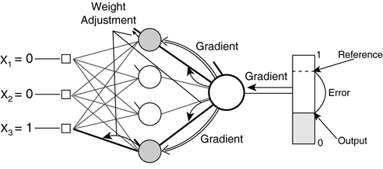
Redes Neuronales: Perceptron Multicapa
Entrenamiento por Propagación hacia atrás (Backpropagation):
Comenzar por valores aleatorios en los pesos
Repetir un número de veces (época):
Toma cada muestra
Propaga: Calcula el valor de la red sobre ella
Calcula el error entre el valor obtenido y el esperado
Retro-Propaga: Ajusta los pesos para reducir el error (*)
(*) Por medio de un proceso de optimización de tipo Descenso del Gradiente.

